Slide 1
Организация самостоятельной театрализованной деятельности и развитие творческой активности детей старшего дошкольного возраста.
Муниципальное бюджетное дошкольное образовательное
учреждение города Иркутска детский сад № 89
Подготовила:
Воспитатель первой
квалификационной категории
Шуперт В.Н.
Notes:
Оригинальные шаблоны для презентаций: https://presentation-creation.ru/powerpoint-templates.html
Бесплатно и без регистрации.

Slide 2
Цель: Развитие самостоятельности и творческих способностей дошкольников через театрализованную деятельность.
Задачи:
Создать развивающую предметно-пространственную среду в группе по направлению деятельности;
Обеспечить условия для взаимосвязи театрализованной деятельности с другими видами совместной деятельности, свободной деятельности педагога и детей в едином педагогическом процессе;
Создать условия для развития самостоятельности и инициативности детей через театрализованную деятельность;
Формировать навыки общения и коллективного творчества.

Slide 3
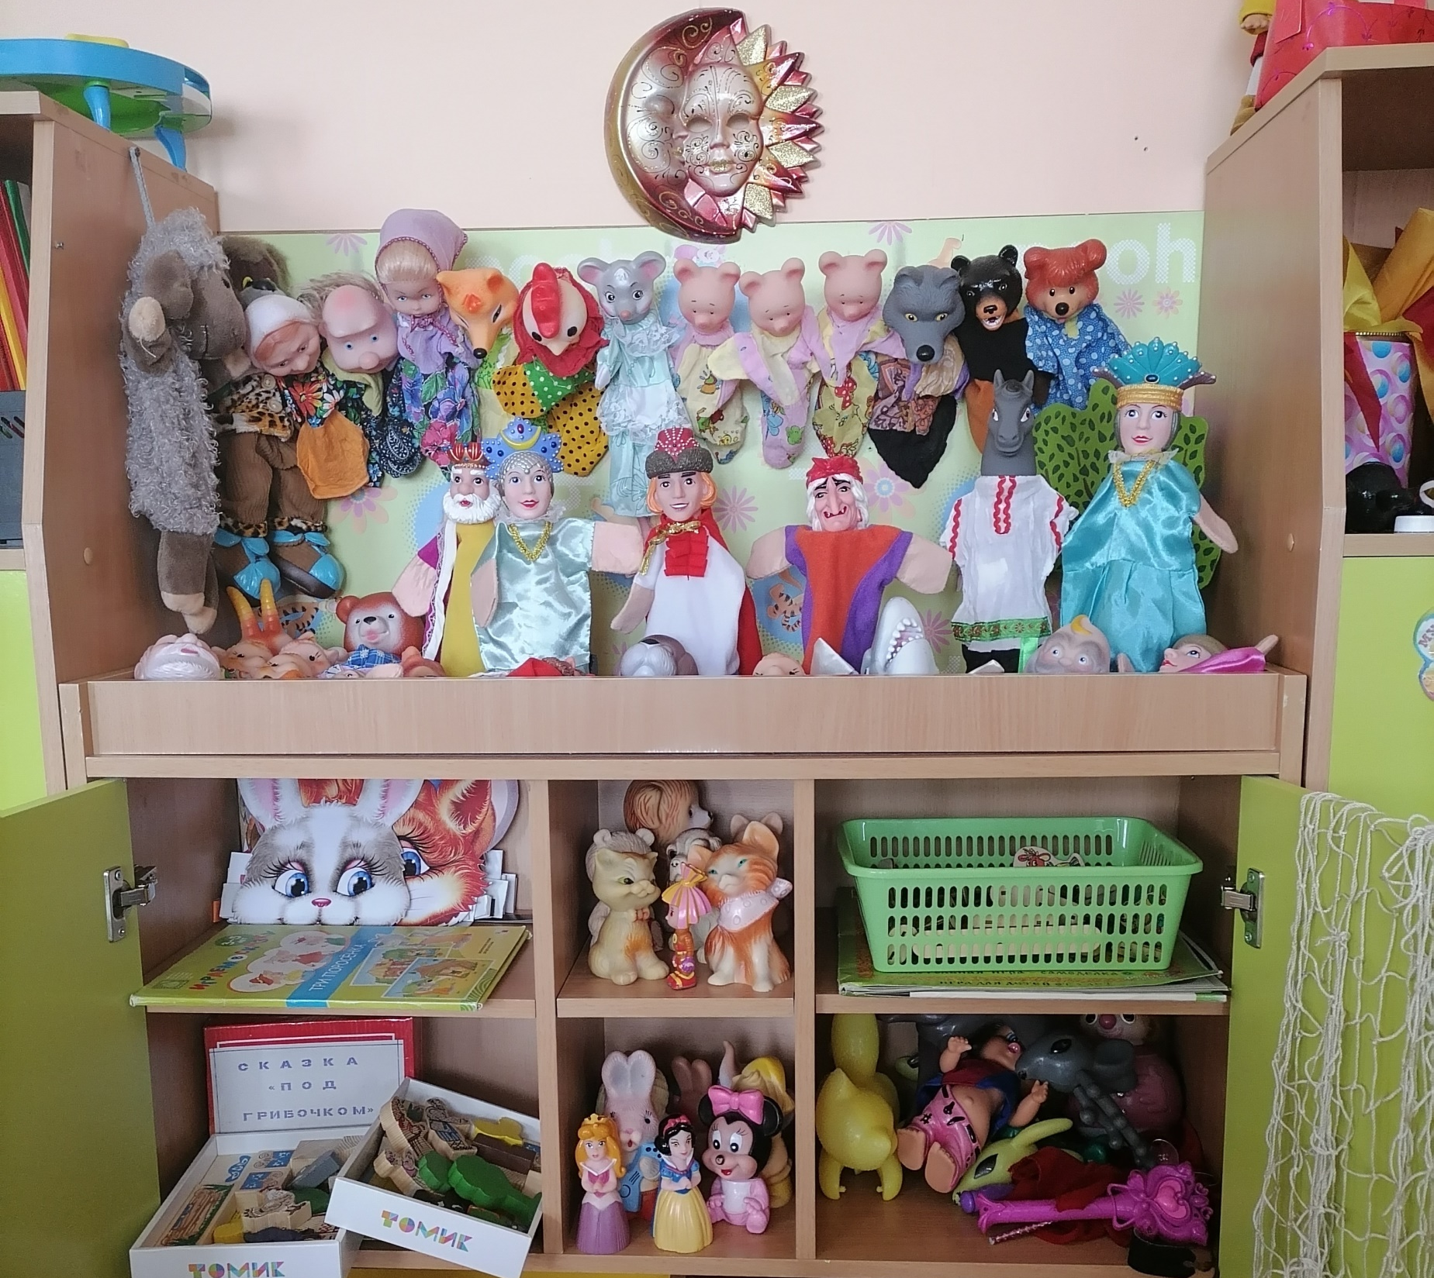

Slide 4
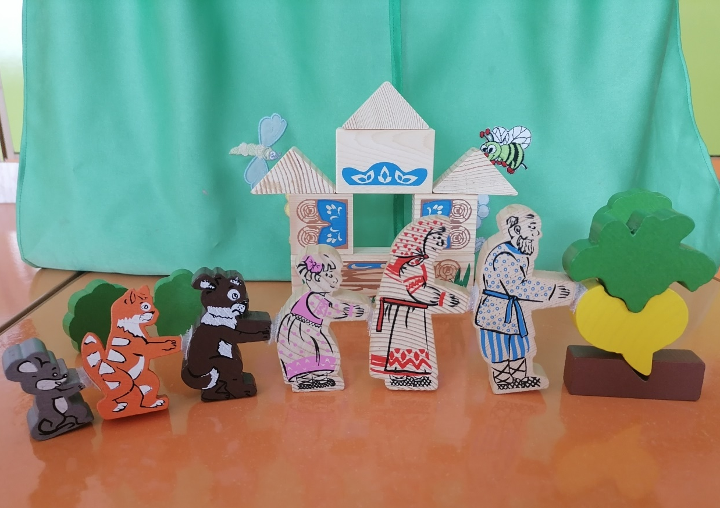
Настольный театр

Slide 5
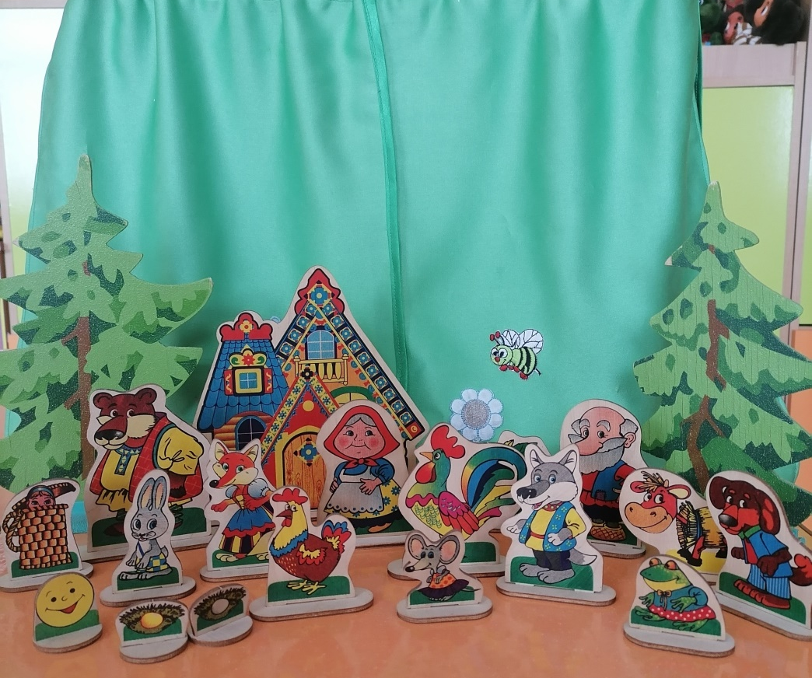
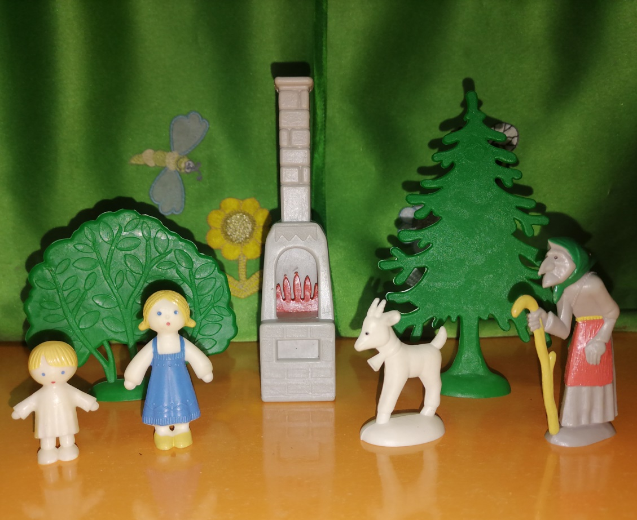

Slide 6
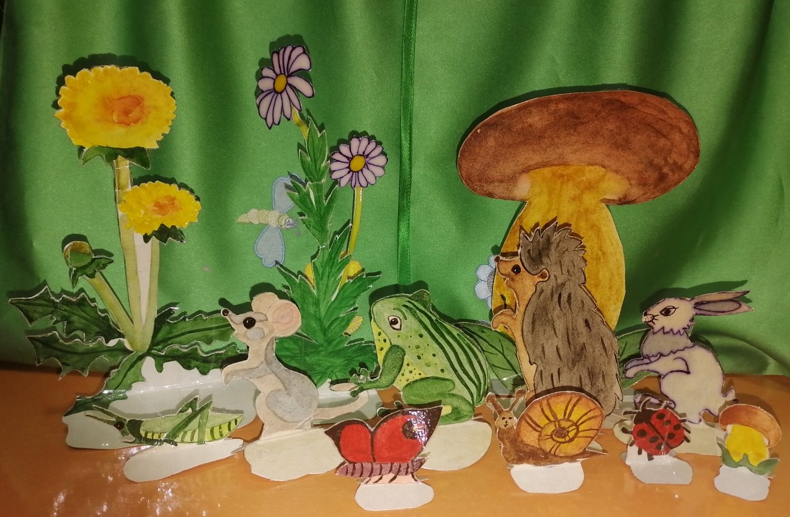
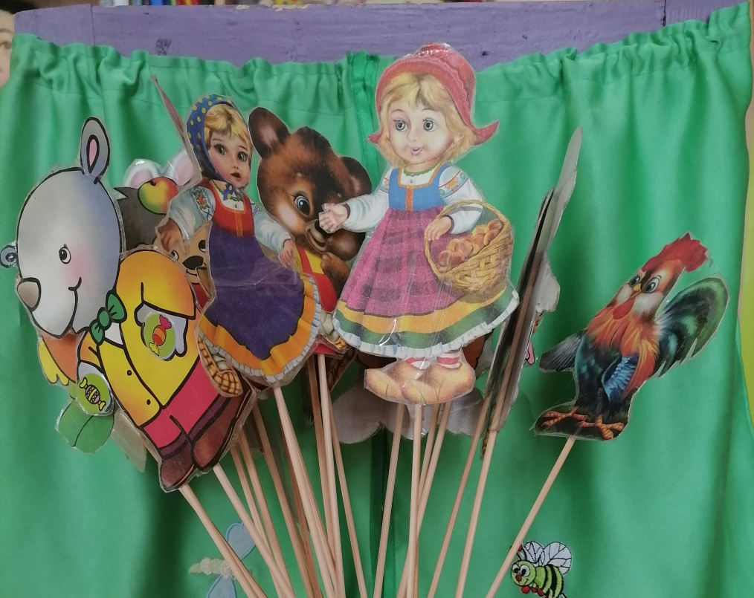

Slide 7
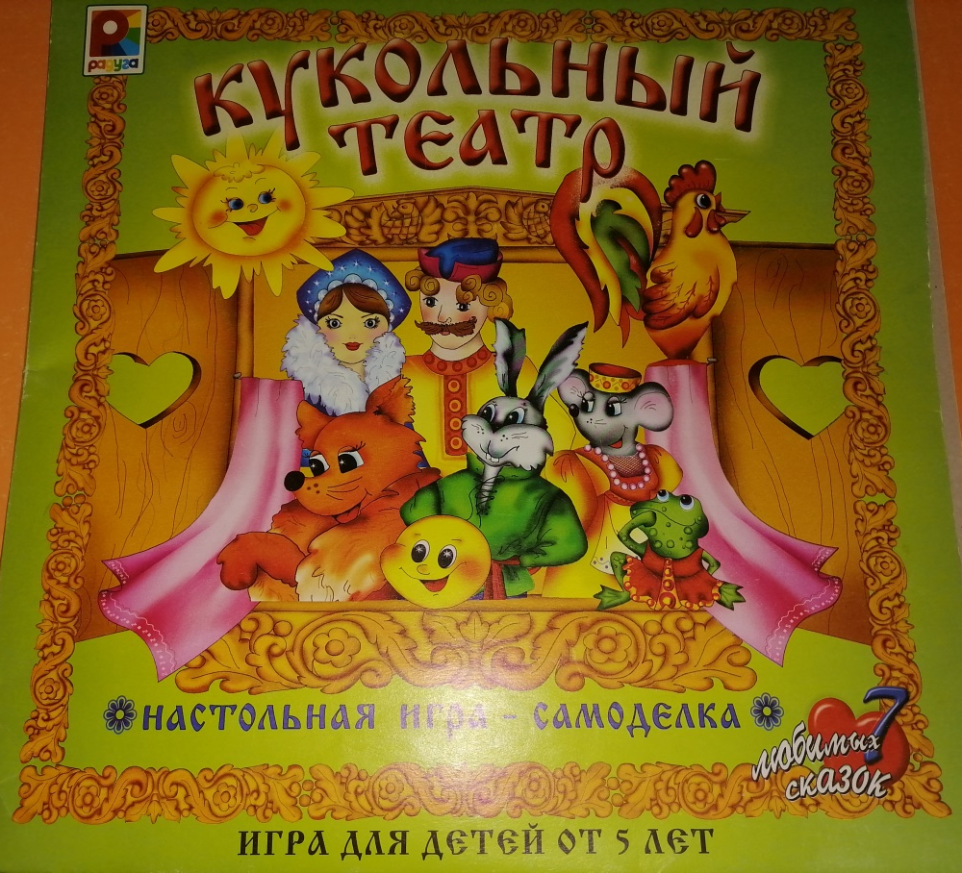
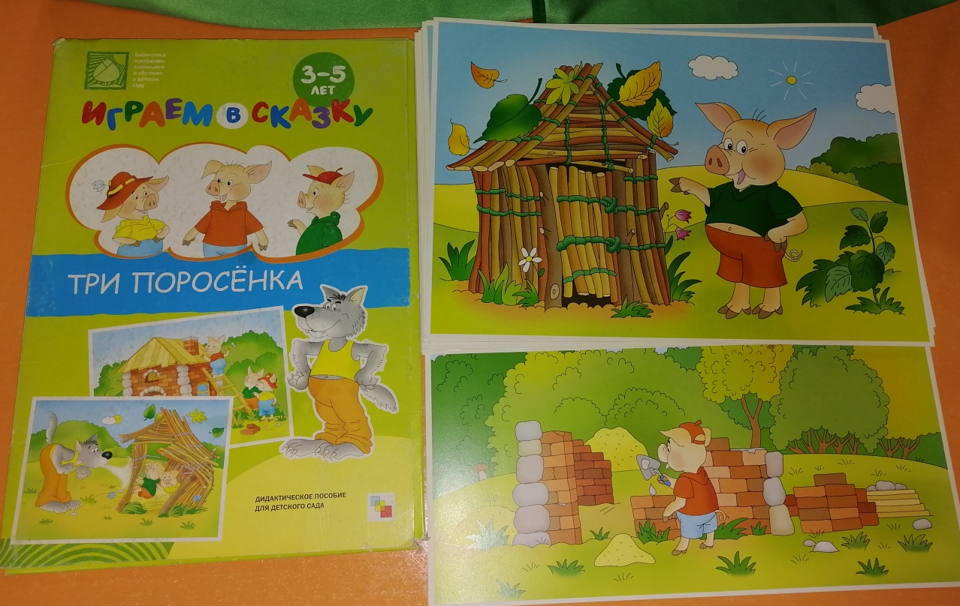

Slide 8
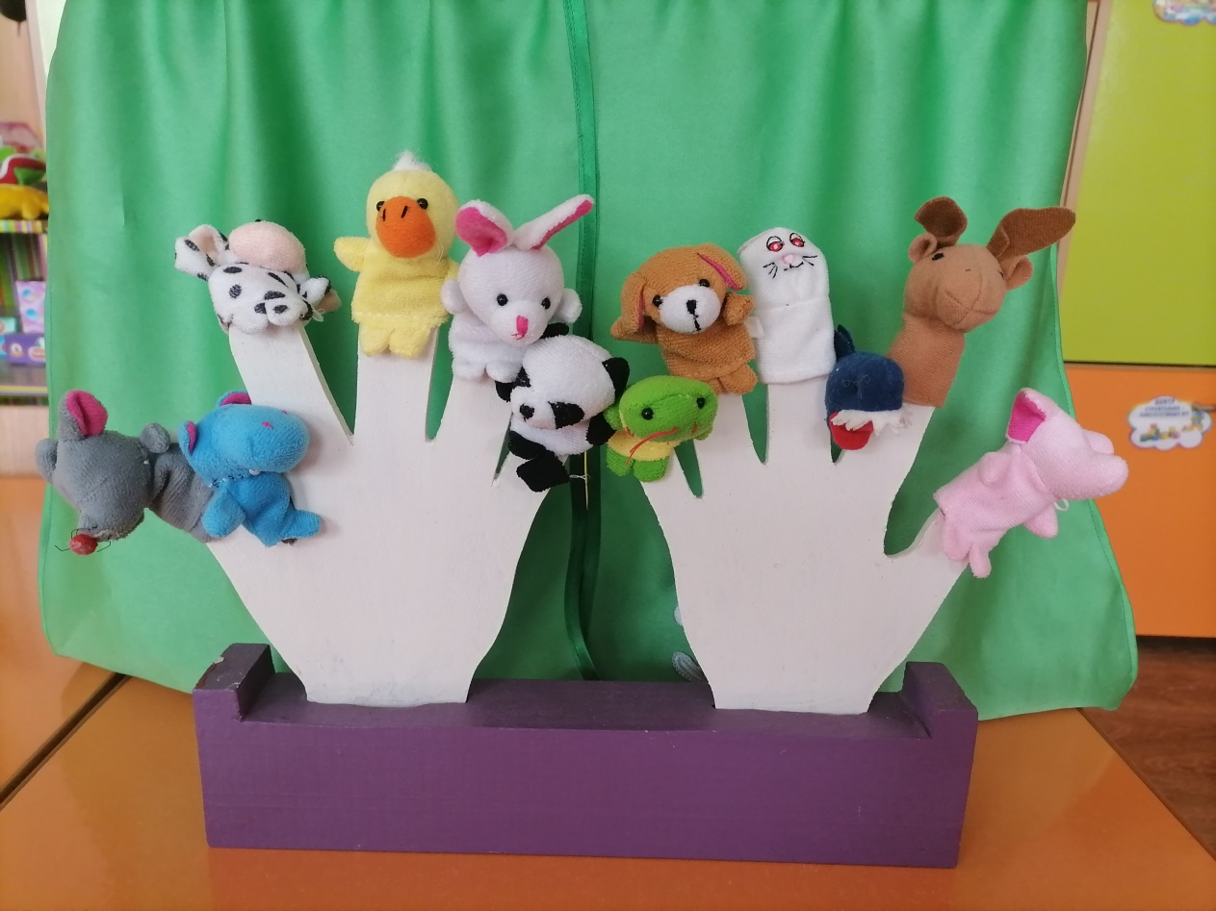
Пальчиковый театр

Slide 9
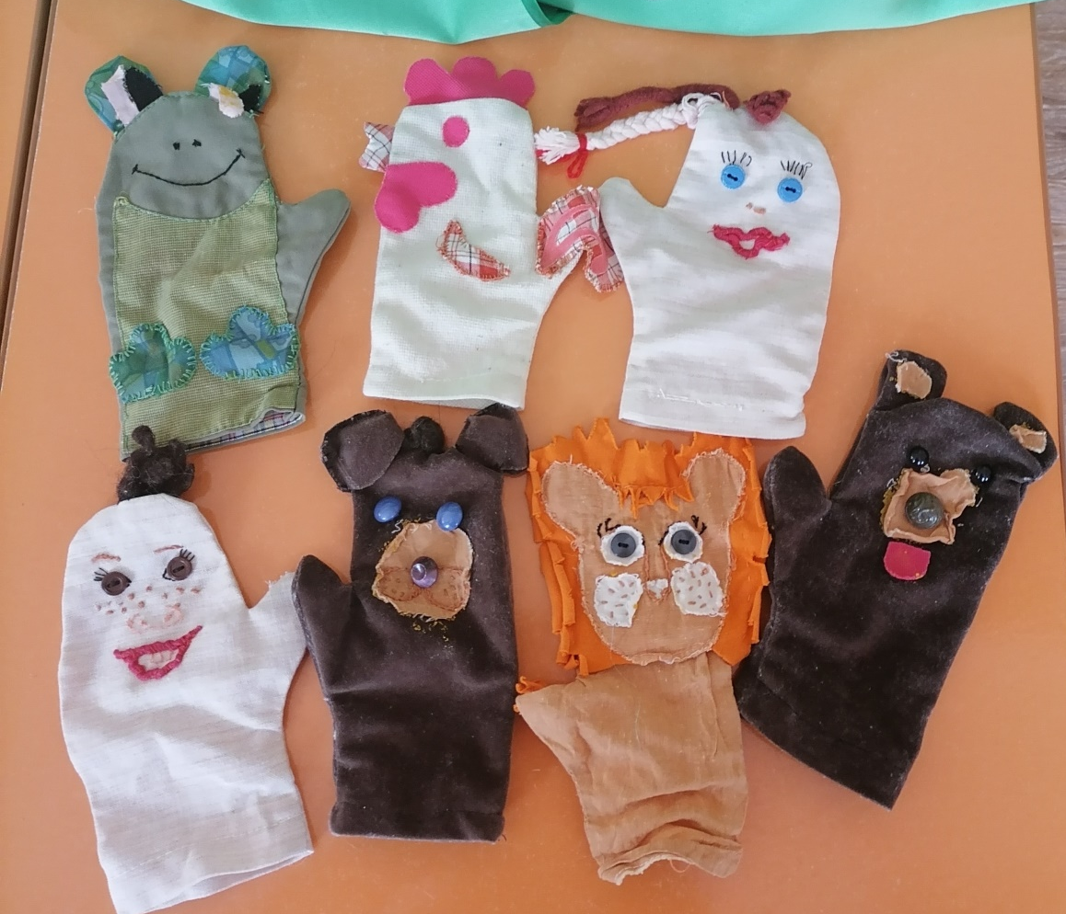
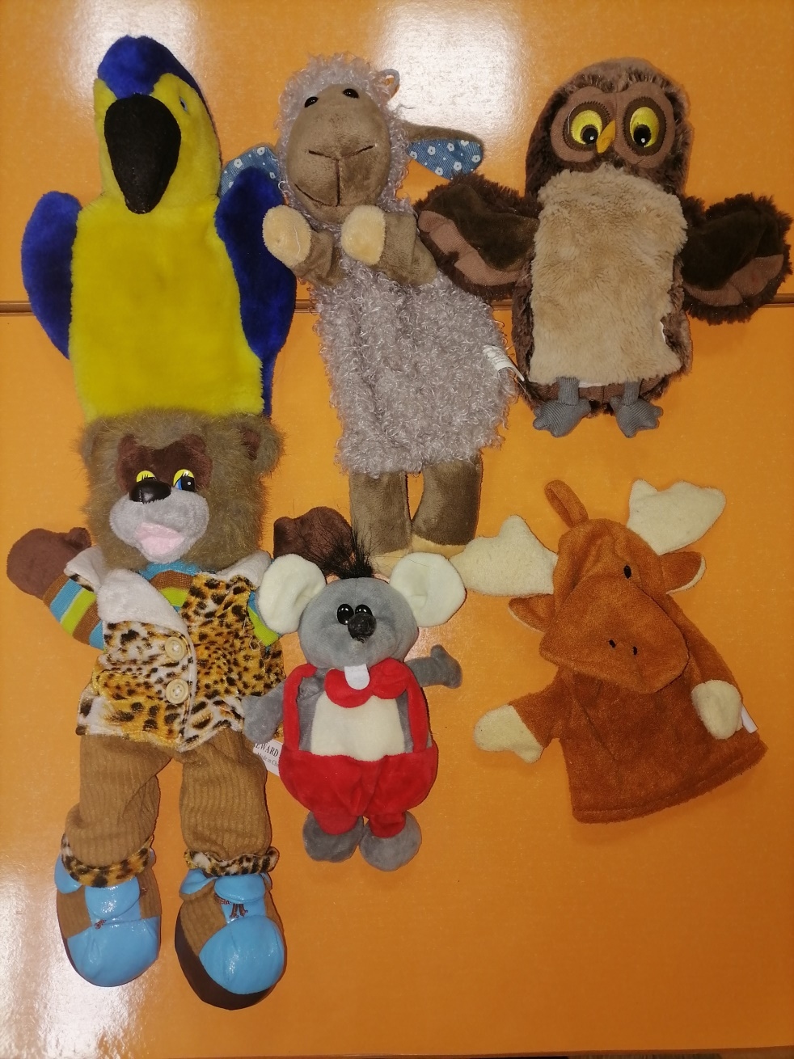
Варежковый театр

Slide 10
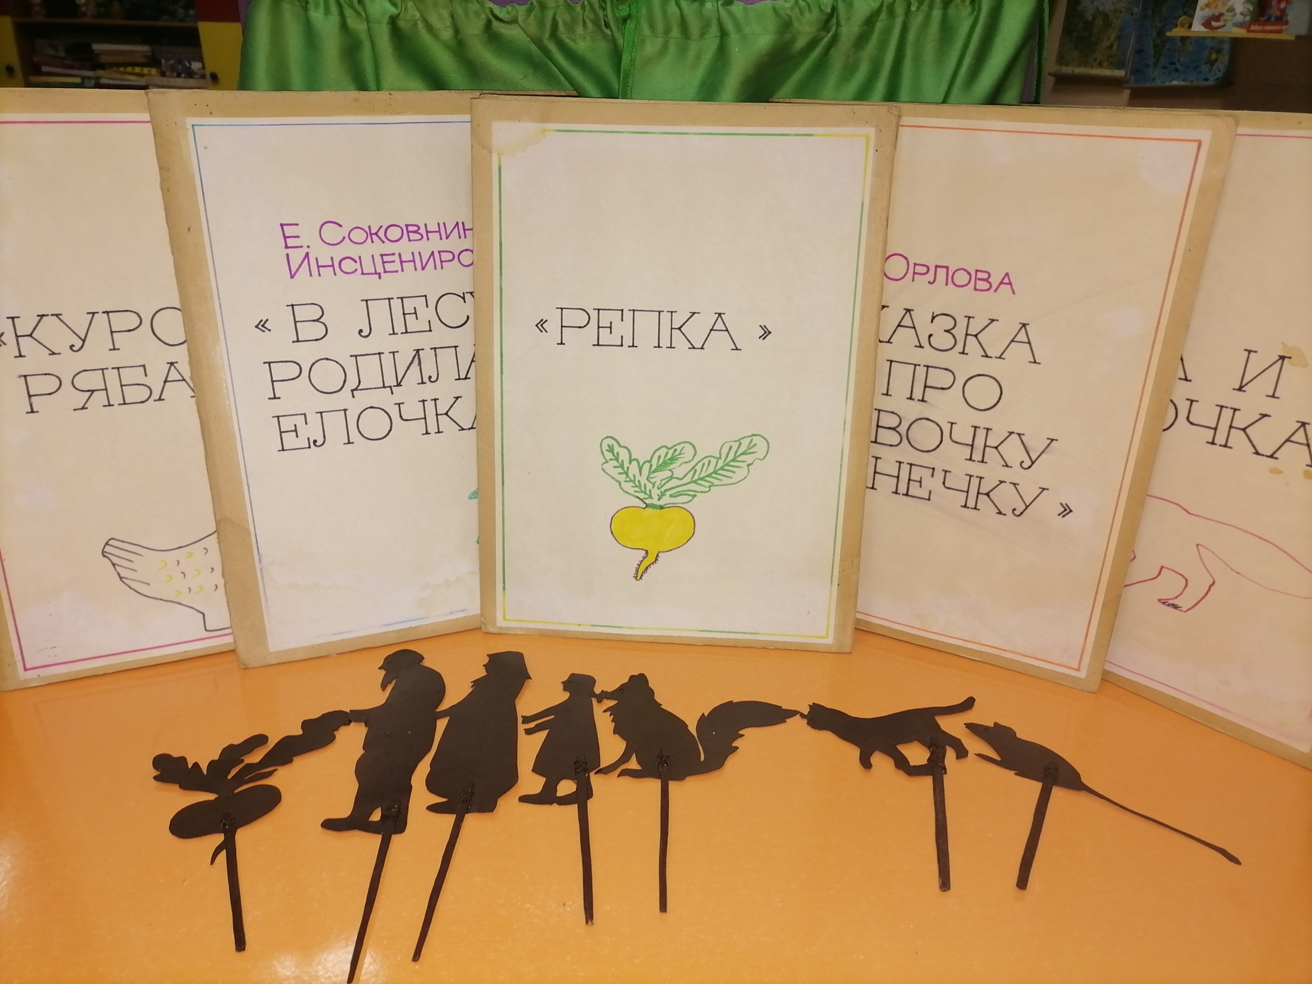
Теневой театр

Slide 11
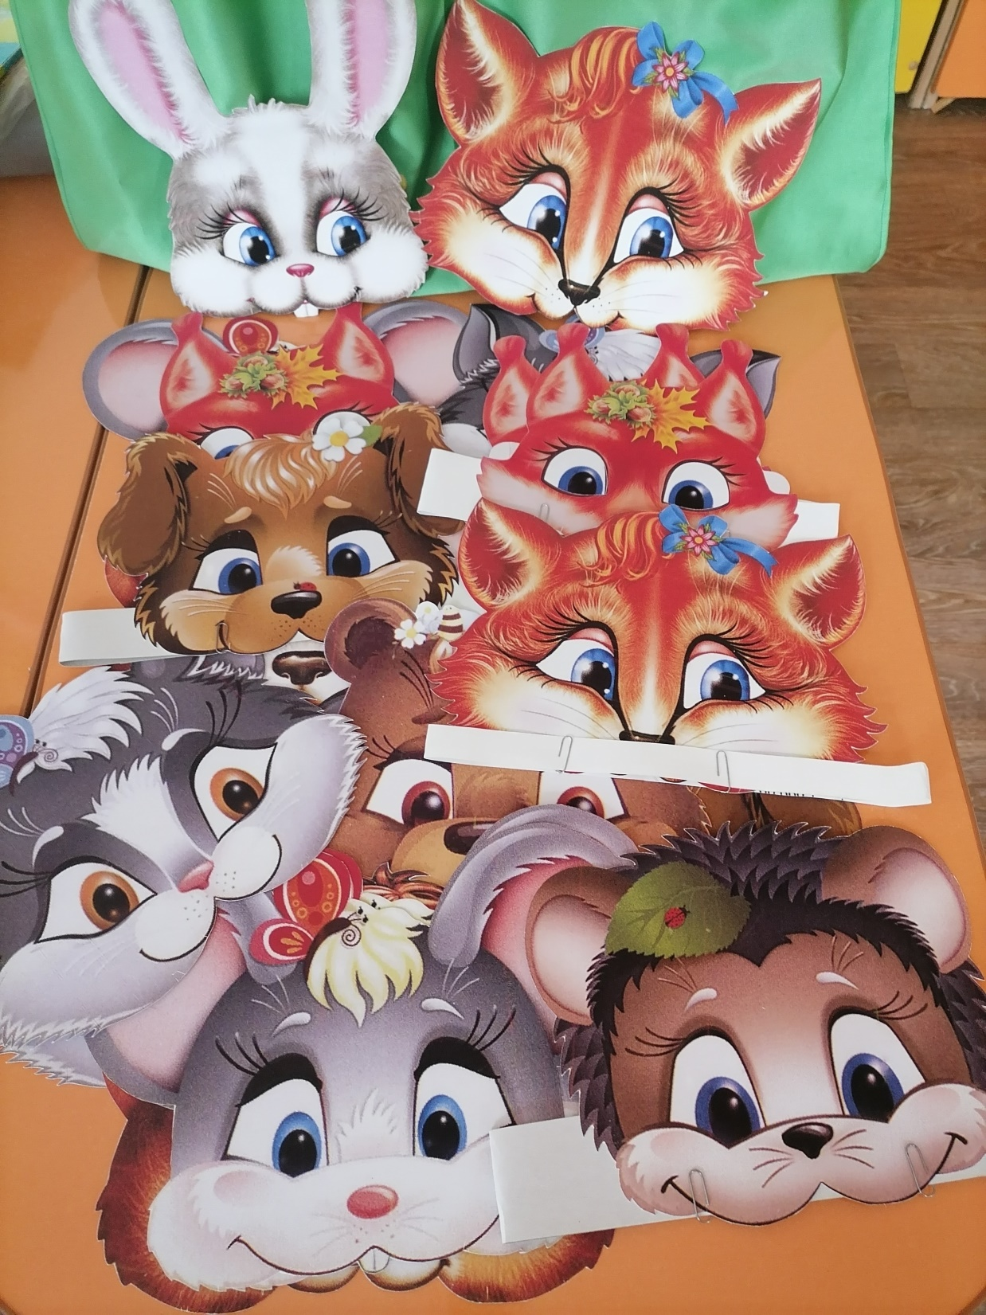
Маски

Slide 12
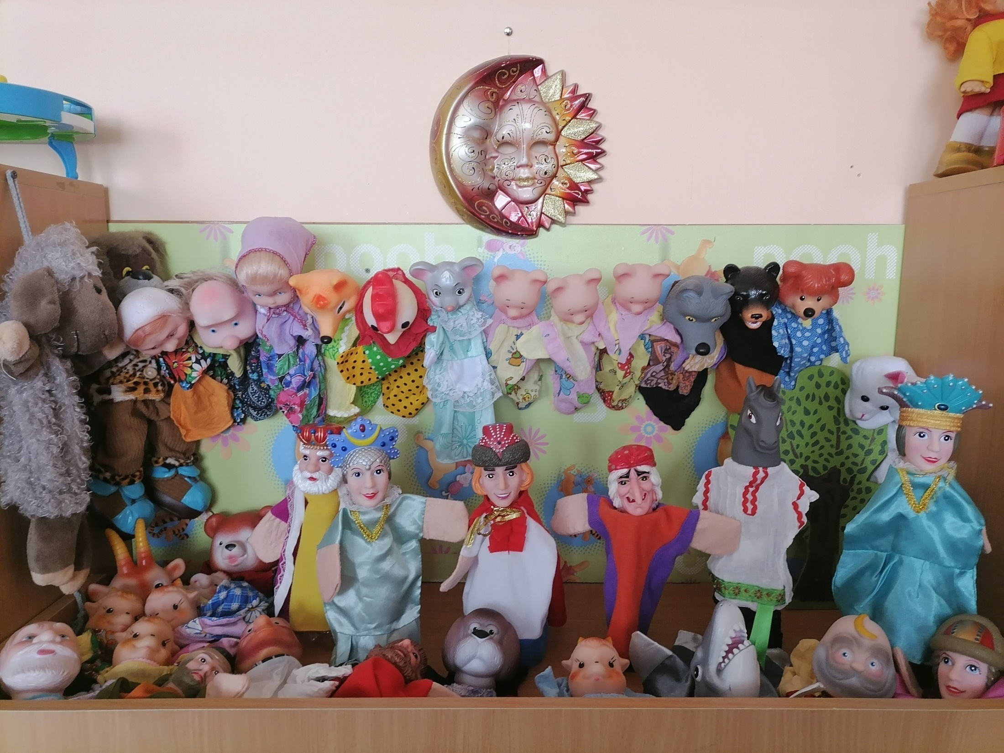
Куклы бибабо

Slide 14
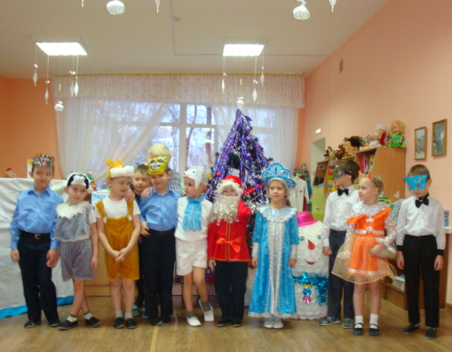

Slide 15
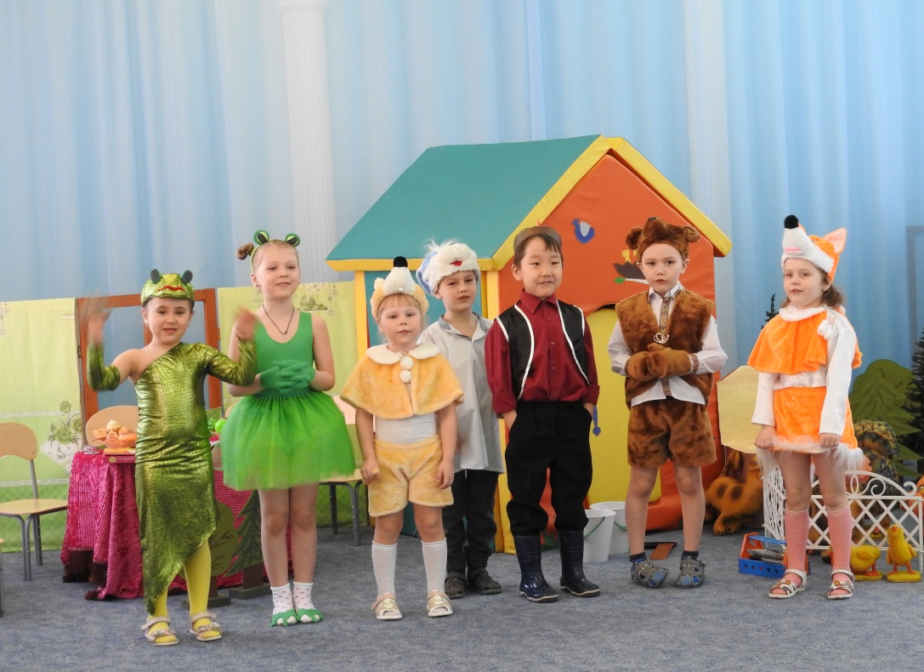
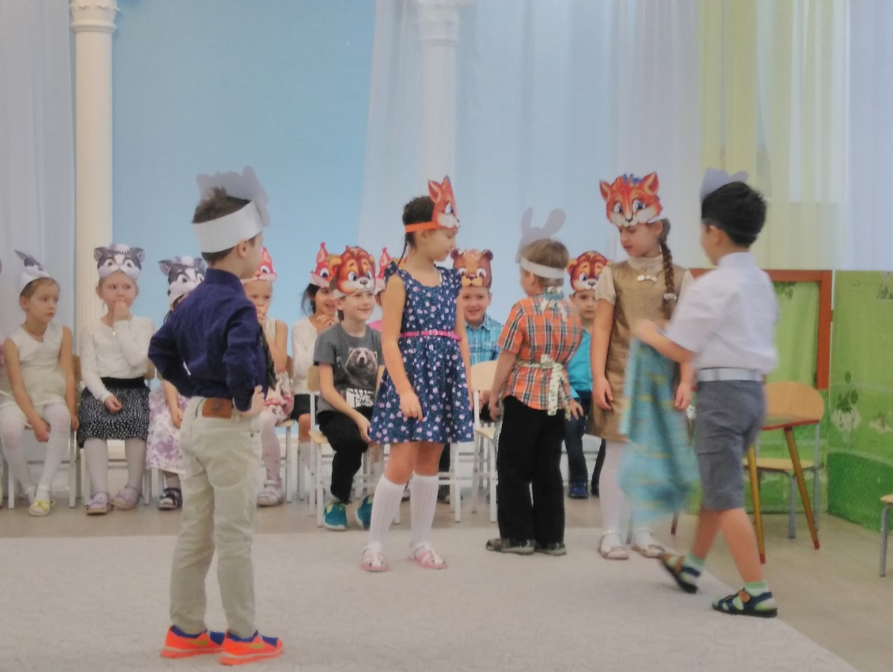

Slide 16
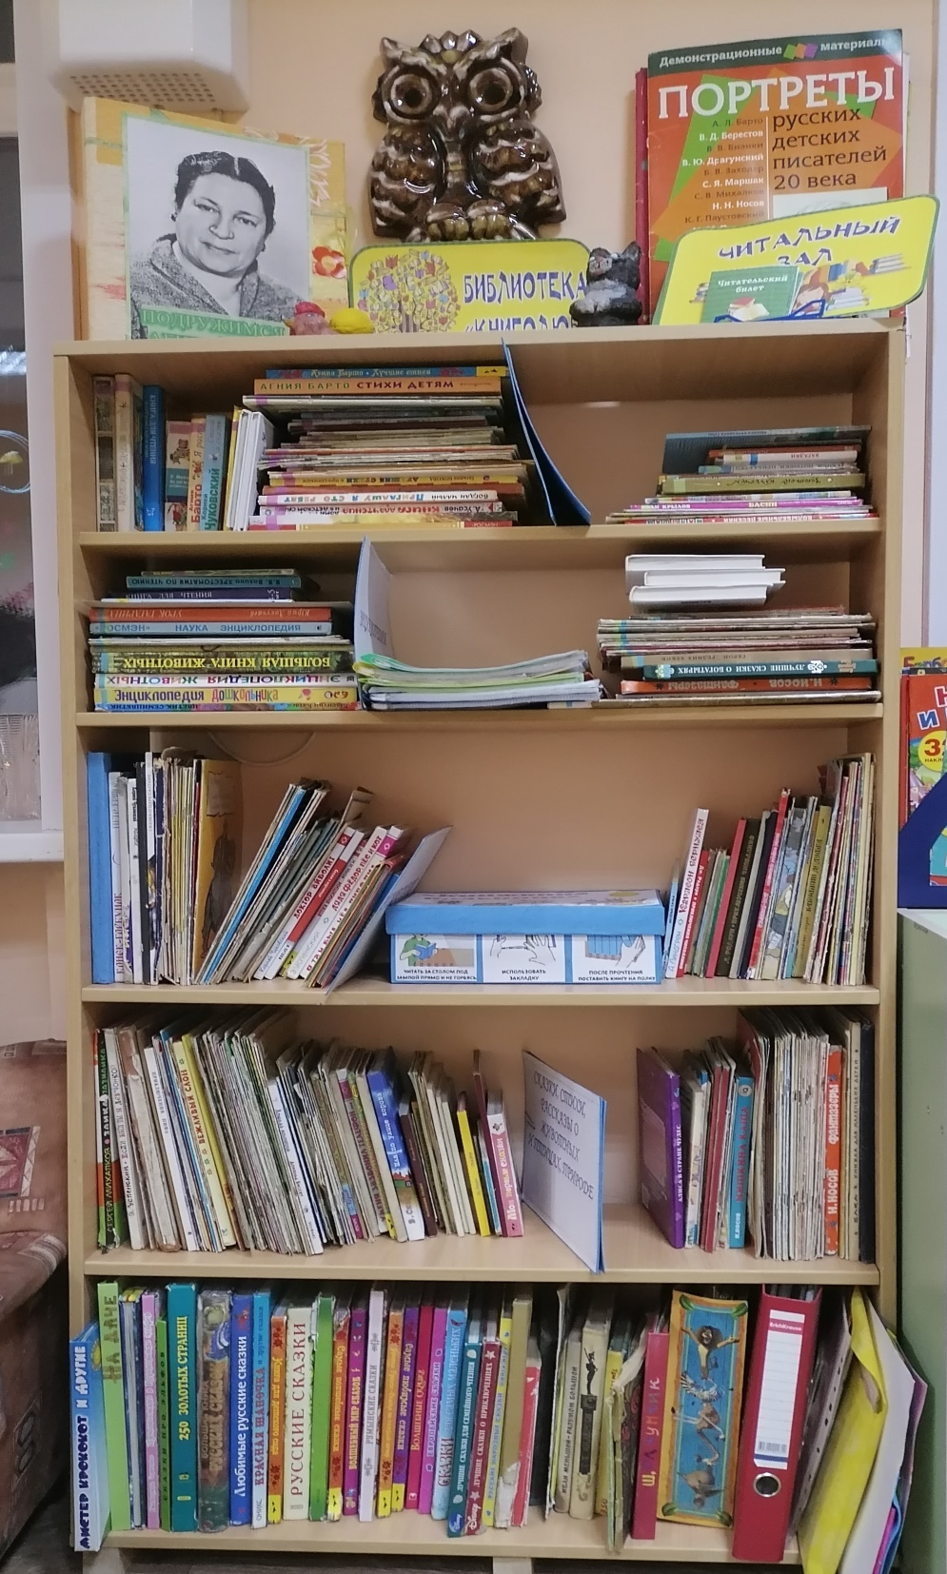
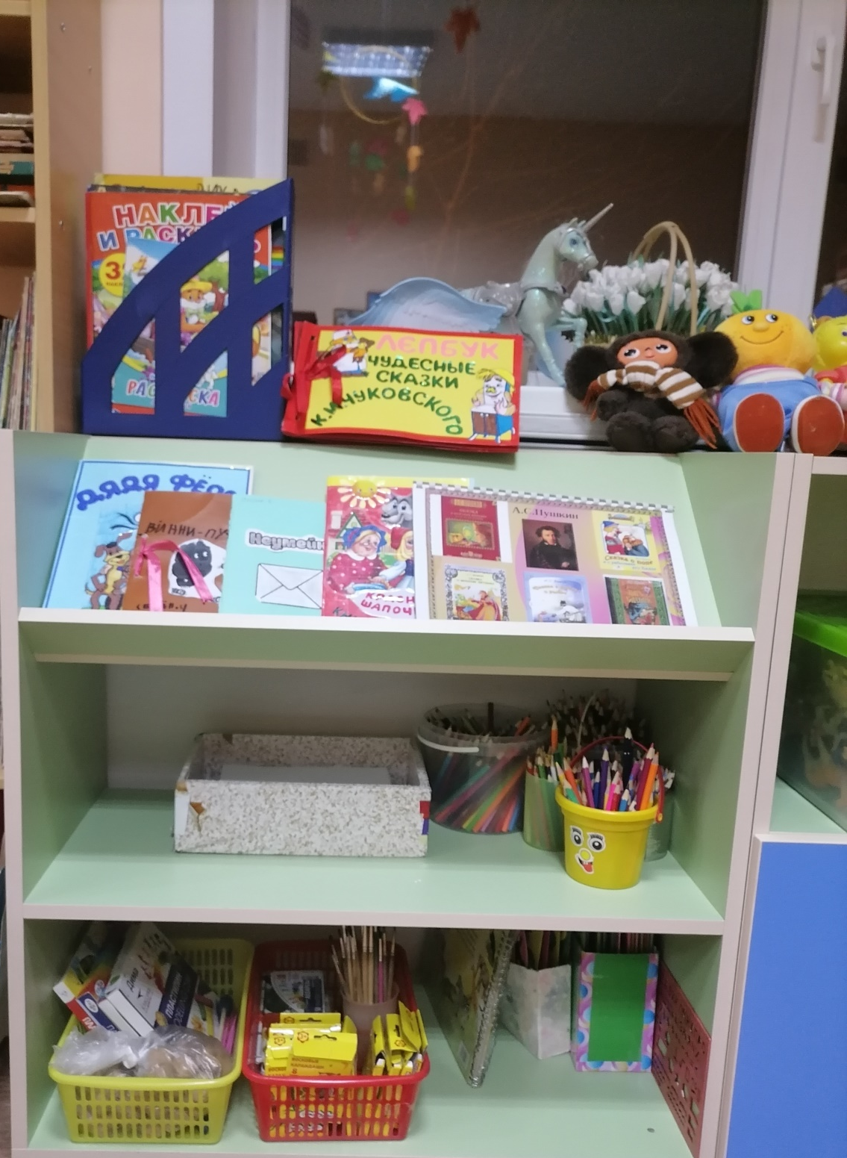
Книжный уголок и уголок художественного творчества

Slide 17
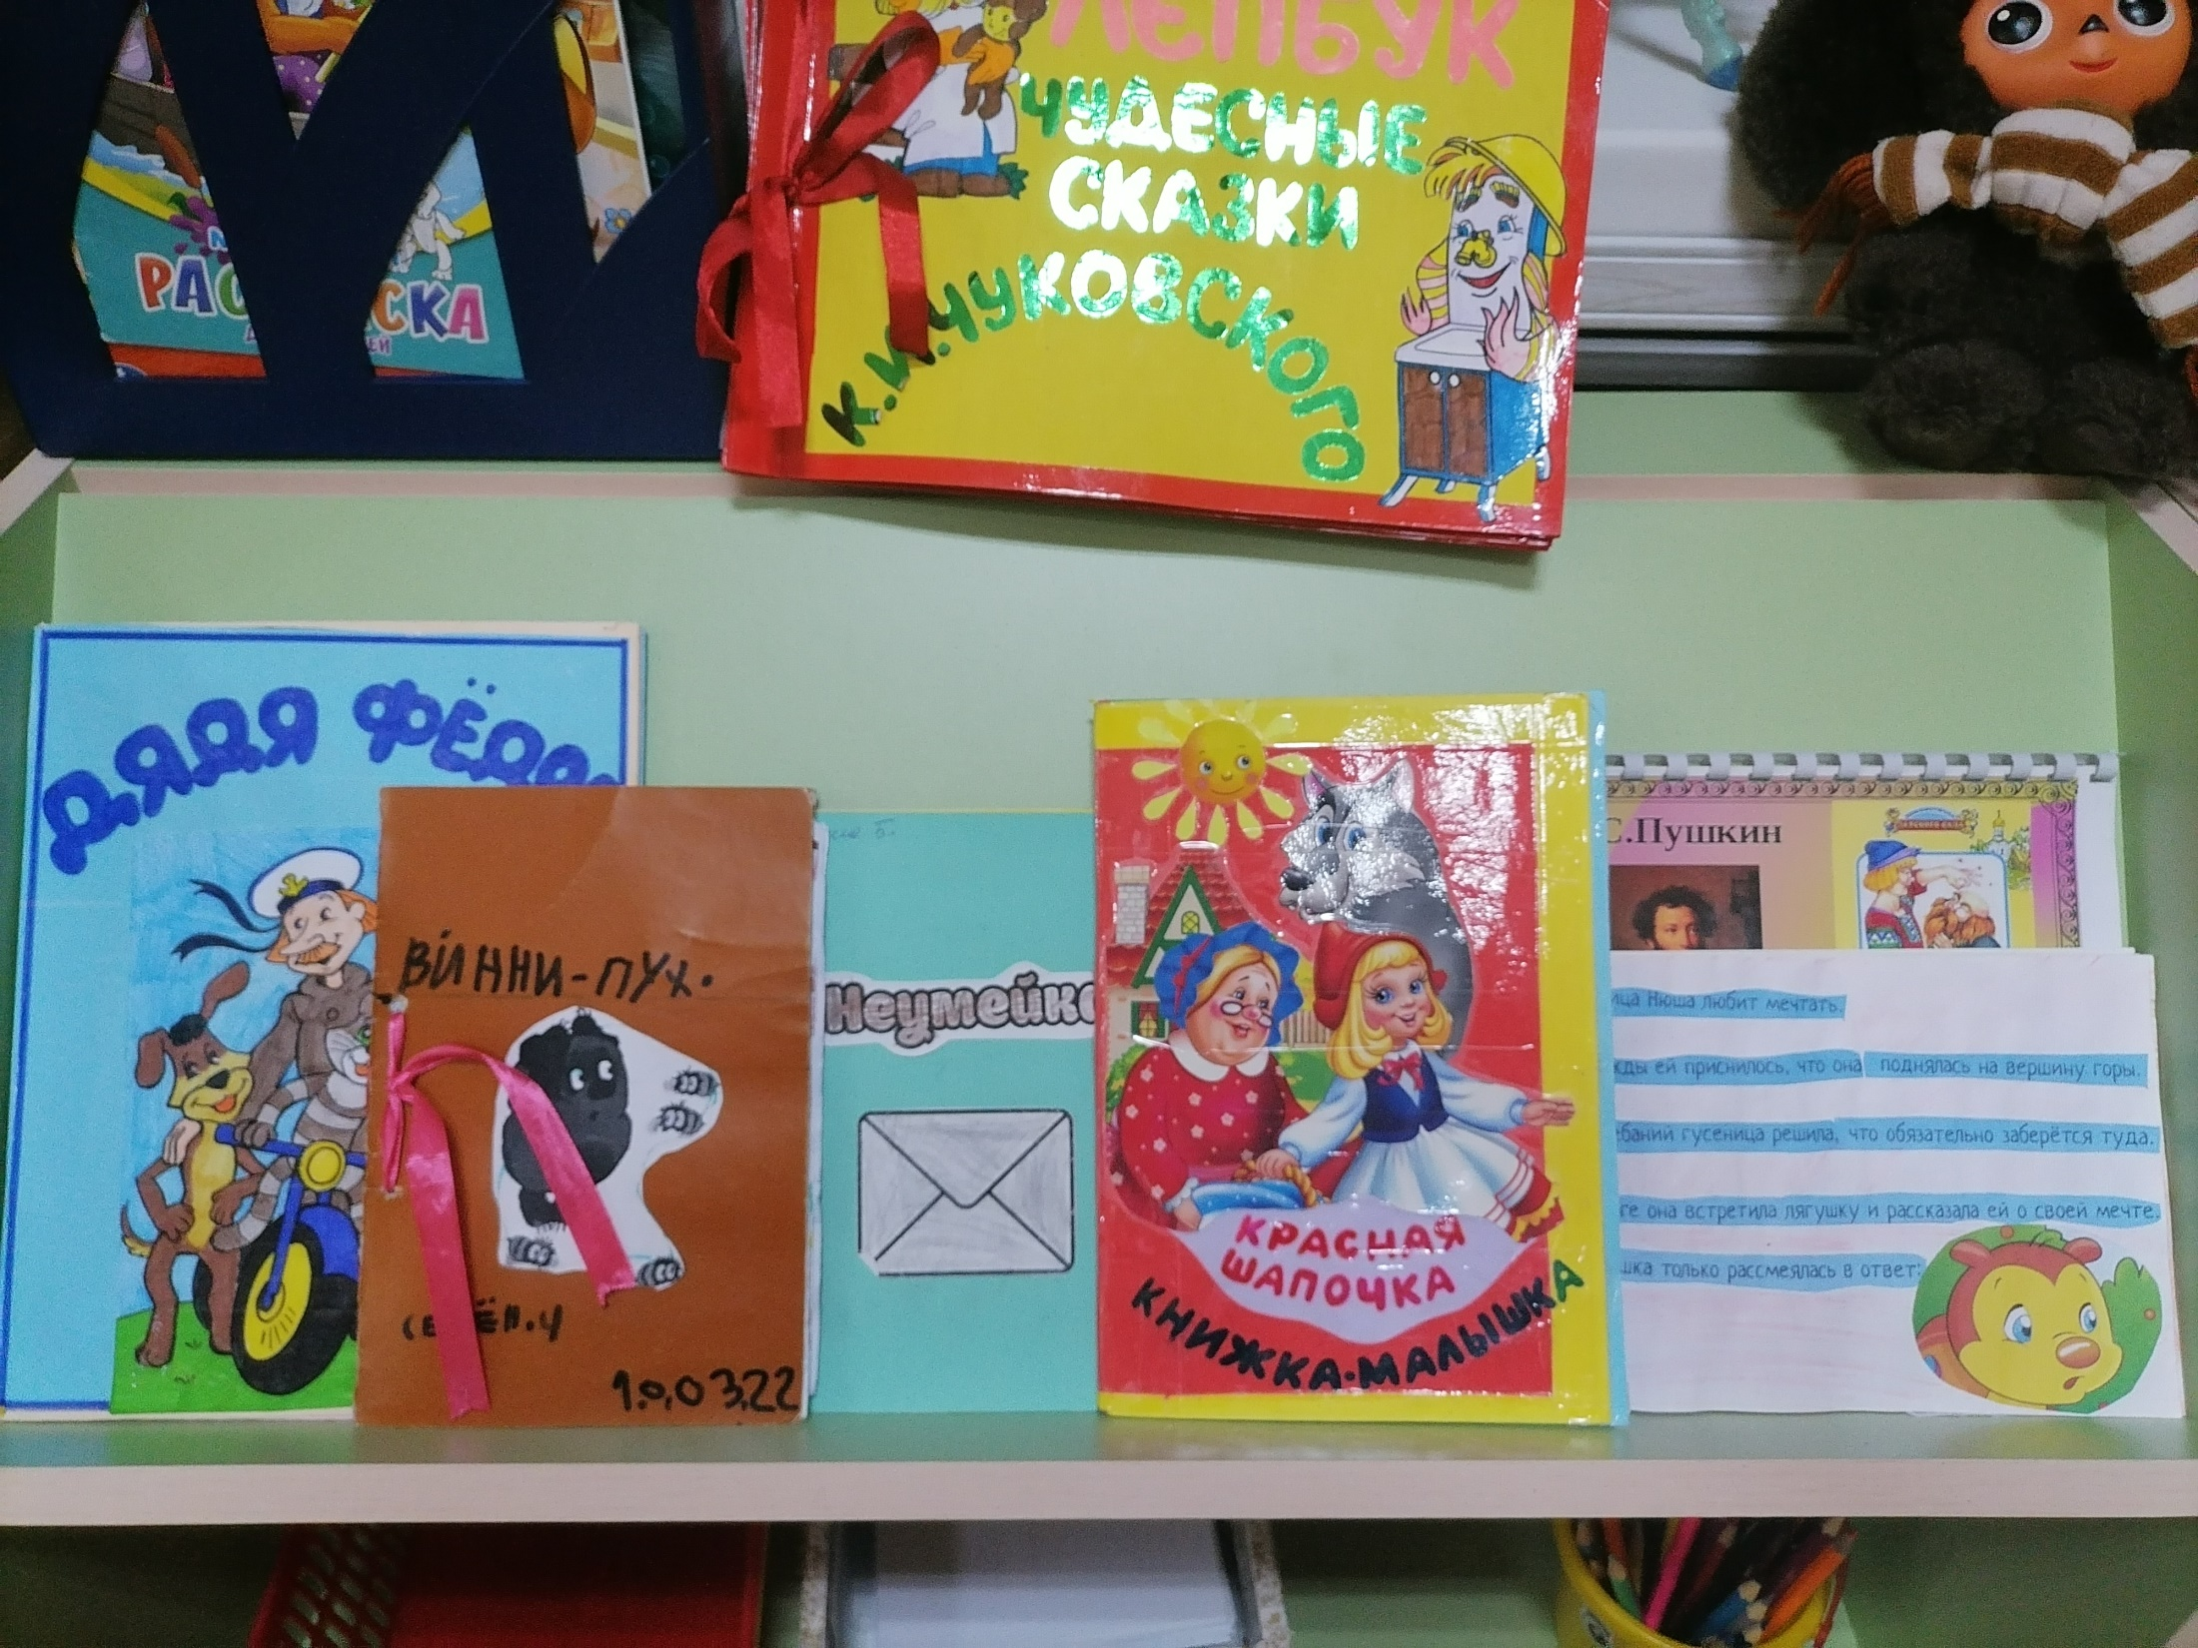

Slide 18
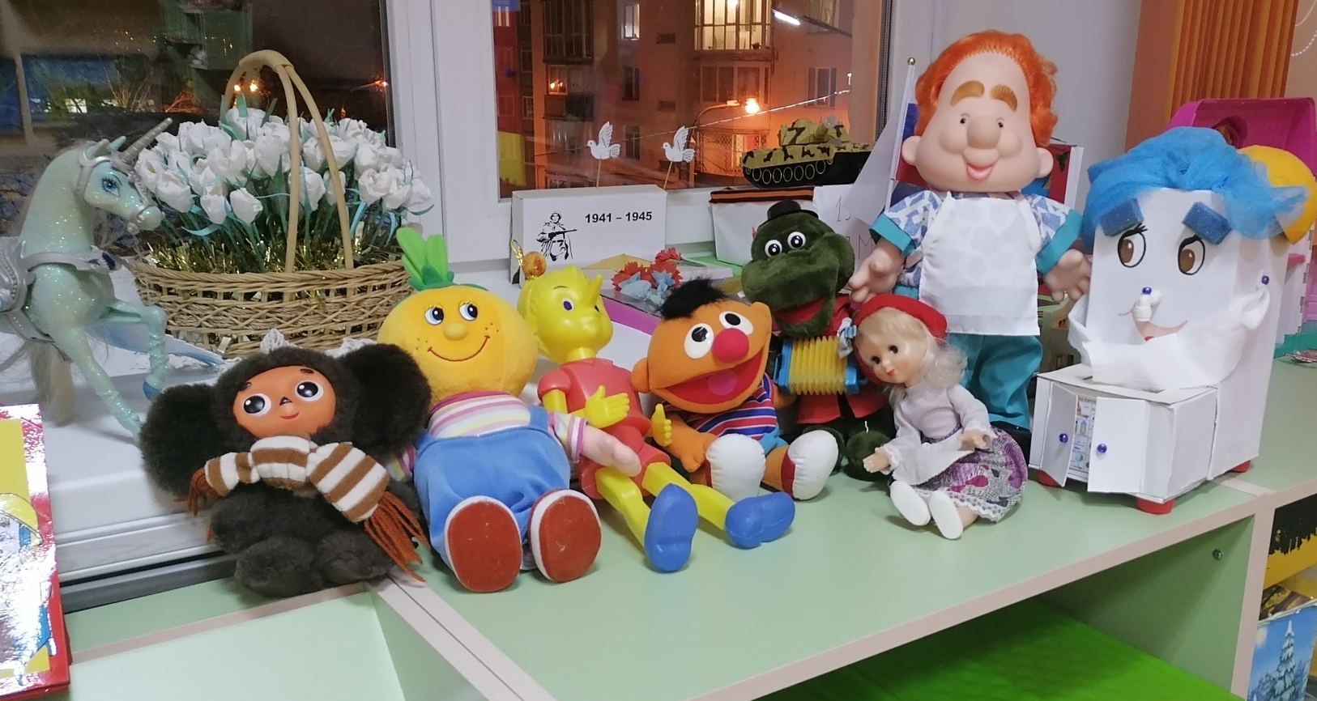
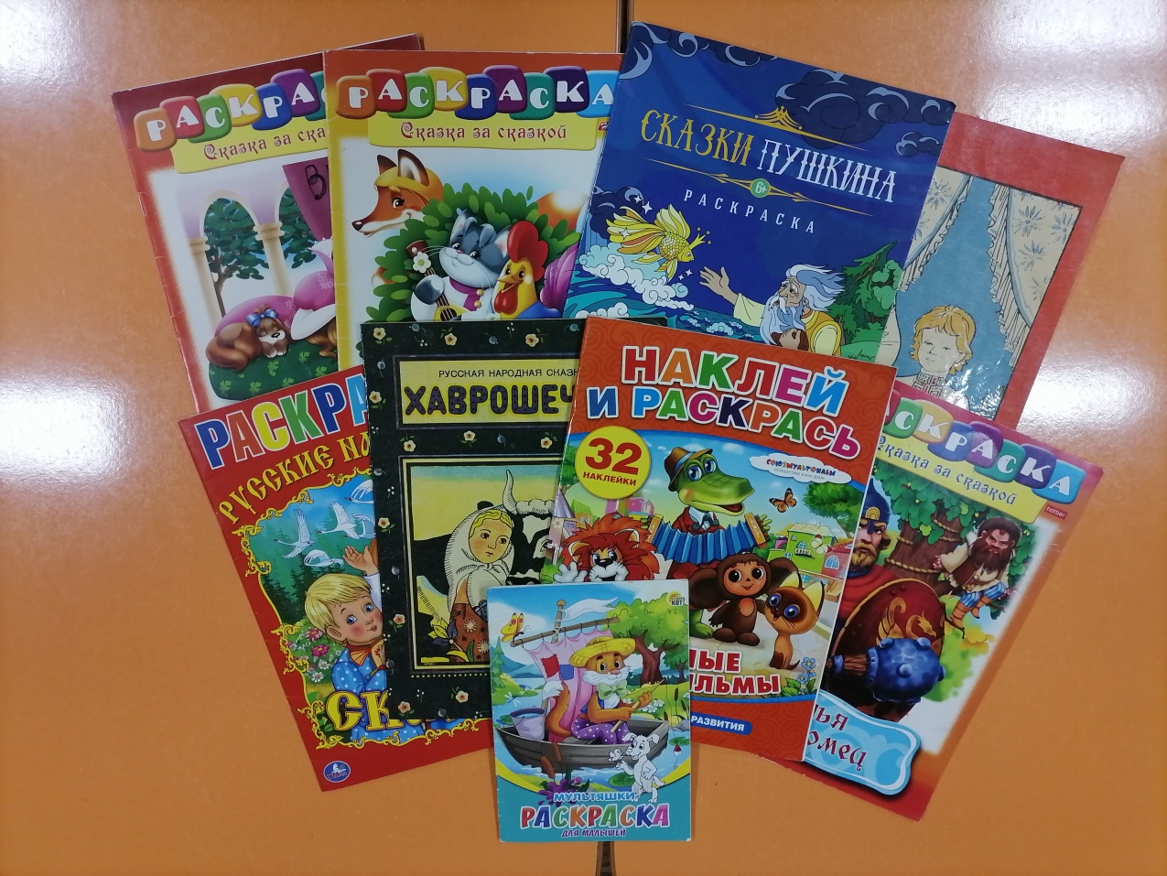

Slide 19
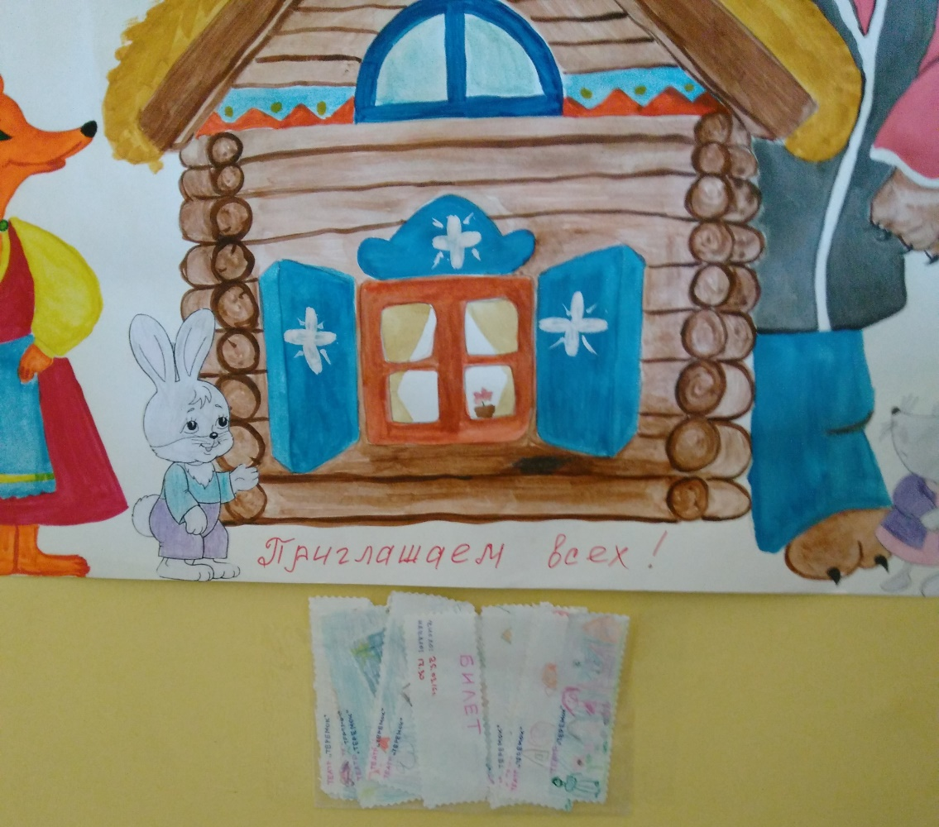

Slide 20
Вывод: Развитие творческих возможностей — процесс, пронизывающий все развитие личности ребенка. У всех ребят нашей группы произошли существенные личностные изменения. Дети стали более активными, инициативными в играх, способными к принятию самостоятельного решения. Появилась большая уверенность в себе, в своих возможностях. У детей сформировалась привычка к свободному самовыражению.

Slide 21
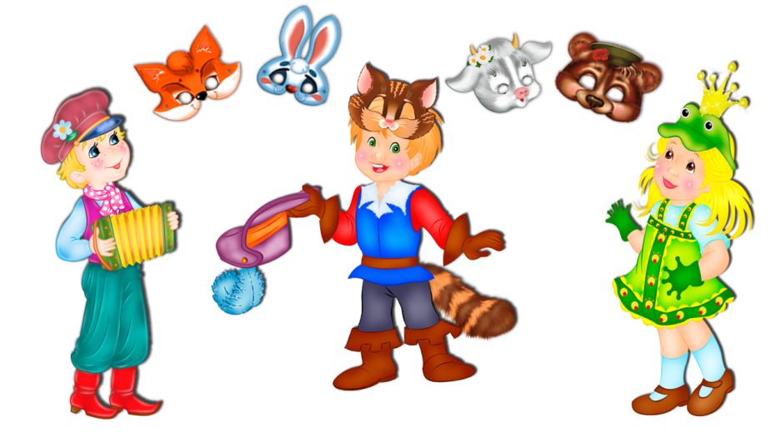
СПАСИБО ЗА ВНИМАНИЕ!

